Slide 1
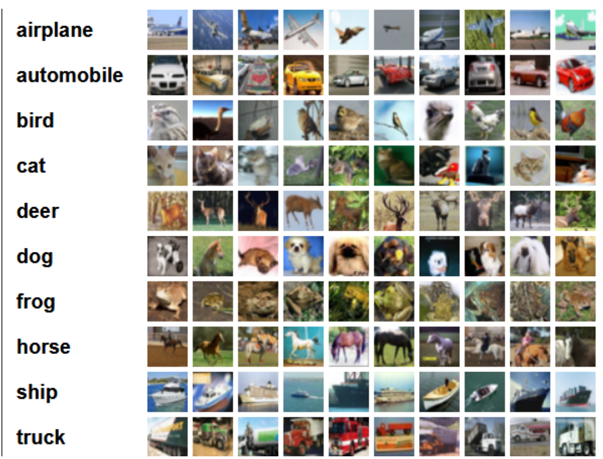
问题 & 任务
CNN主要处理图像识别的任务，图像分类，目标检测这些。
cifar-10 图像分类
shape: 32 x 32 x 3

Slide 2
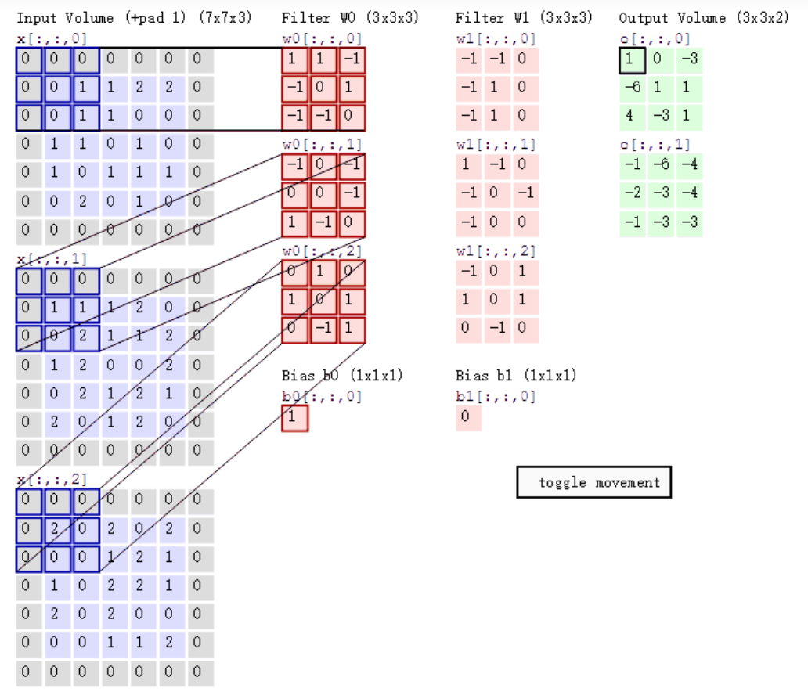
Architecture
卷积层
2个filter
图片数据 32 x 32 x 3

Slide 3
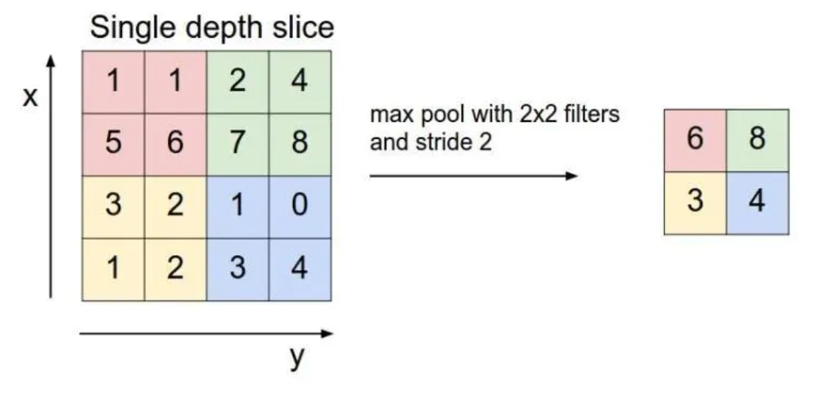
Architecture
池化层
0 0 0 0
0 6 0 8
3 0 0 0
0 0 0 4
backward
x delta
forward

Slide 4
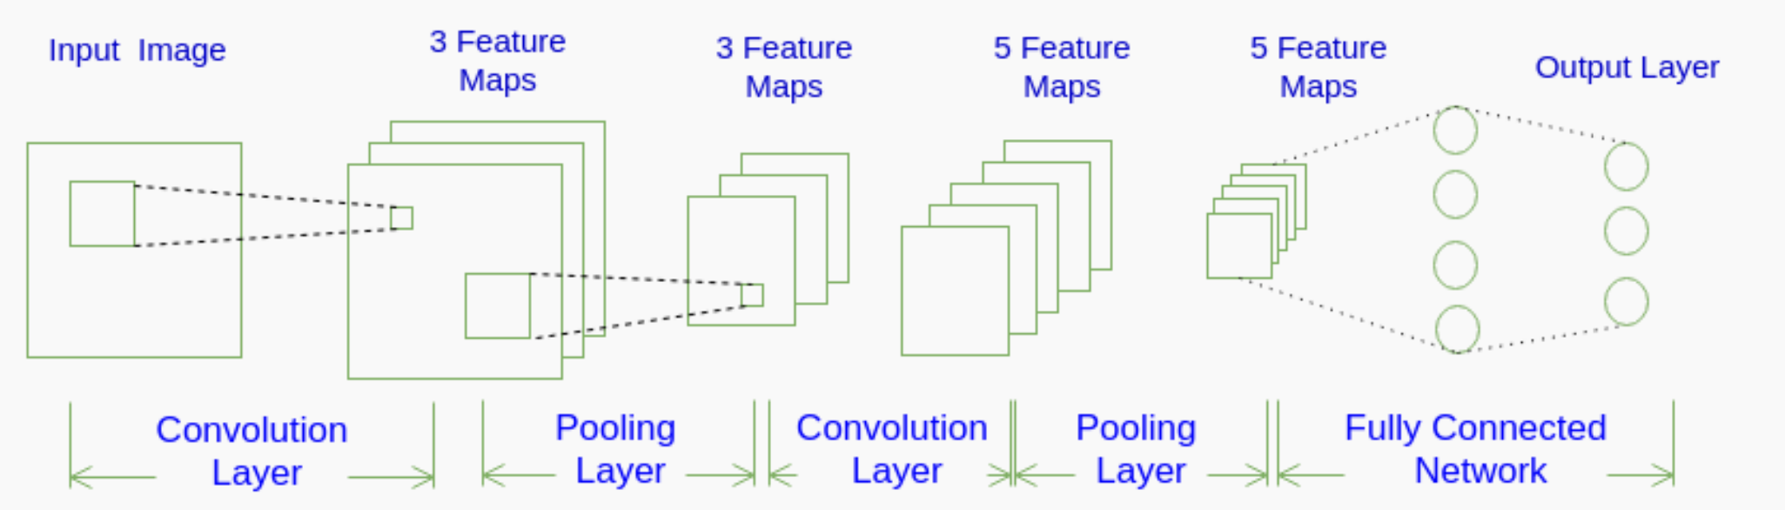
Architecture
最后一层一定要是FC

Slide 5
代码
solver.py 核心工具
parameter：model，数据生成器
cnn.py 实现了CNN
ThreeLayerConvNet：conv - relu - 2x2 max pool - affine - relu - affine - softmax

